Slide 1








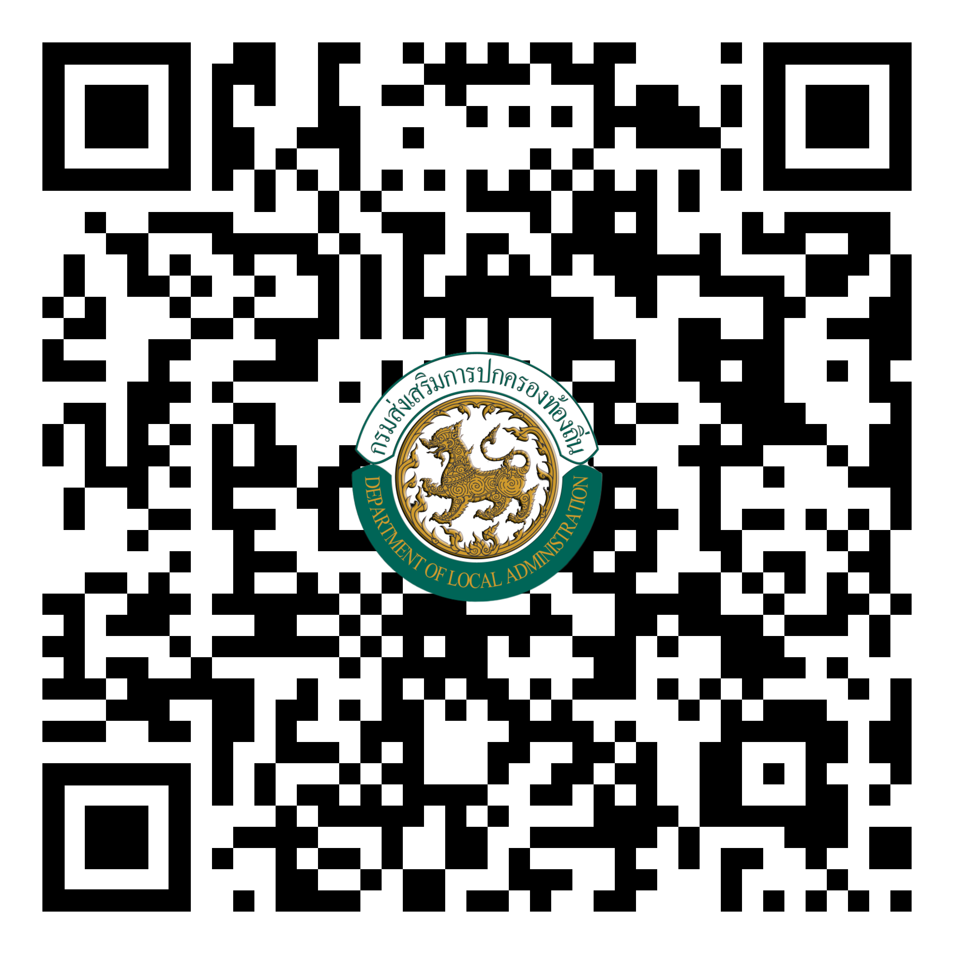
การถอดบทเรียนความสำเร็จการพัฒนาผลสัมฤทธิ์ทางการศึกษา ปีการศึกษา 2561 โรงเรียนสังกัดองค์กรปกครองส่วนท้องถิ่น
และองค์กรปกครองส่วนท้องถิ่นที่จัดการศึกษา
กลุ่มงานส่งเสริมการจัดการศึกษาท้องถิ่น
กองส่งเสริมและพัฒนาการจัดการศึกษาท้องถิ่น
กรมส่งเสริมการปกครองส่วนท้องถิ่น
กระทรวงมหาดไทน
สแกนเพื่อดาวน์โหลด

Slide 2



การถอดบทเรียนความสำเร็จ
การพัฒนาผลสัมฤทธิ์ทางการศึกษา ปีการศึกษา 2561
กลุ่มงานส่งเสริมการจัดการศึกษาท้องถิ่น กองส่งเสริมและพัฒนาการจัดการศึกษาท้องถิ่น กรมส่งเสริมการปกครองท้องถิ่น ได้จัดทำ การถอดบทเรียนความสำเร็จการพัฒนาผลสัมฤทธิ์ทางการศึกษา ปีการศึกษา 2561 ของโรงเรียนสังกัดองค์กรปกครองส่วนท้องถิ่น และองค์กรปกครองส่วนท้องถิ่นที่จัดการศึกษา โดยได้รวมรวบข้อมูลจาก สถานศึกษา สำนัก/กองการศึกษา และองค์กรปกครองส่วนท้องถิ่น ที่ได้รับโล่รางวัลการพัฒนาผลสัมฤทธิ์ทางการศึกษา ดีเด่น ประจำ ปีการศึกษา 2561 แล้ววิเคราะห์และสังเคราะห์ปัจจัยความสำเร็จ รวมรวบไว้ในเอกสารฉบับนี้ และหวังเป็นอย่างยิ่งว่าท่านผู้ศึกษาเอกสารฉบับนี้จะได้รับประโยชน์ และสามารถนำข้อมูลเหล่านี้ไปต่อยอดพัฒนาการศึกษาท้องถิ่นต่อไป

Slide 3



Key Success
Factors
ร่วมมือ
ภายใน นักเรียน, ครู, สถานศึกษา, อปท.
ภายนอก คณะกรรมการสถานศึกษา,
ผู้ปกครอง, ชุมชน, เครือข่าย
ต่อเนื่อง
แผนการจัดการเรียนรู้
แผนพัฒนาคุณภาพการศึกษา
แผนการนิเทศ ติดตาม
สอดคล้อง
พัฒนา แผน
นิเทศ ติดตาม
ความต้องการของ ผู้เรียน, ชุมชน/สังคม, ตลาดแรงงาน
หลักสูตร แกนกลางฯ 2551 , สถานศึกษา
นโยบาย
วิเคราะห์
แผนยุทธศาสตร์ชาติ
แผนการศึกษาระดับชาติ
แผนพัฒนาเศรษฐกิจและสังคมแห่งชาติ
นโยบายด้านการศึกษาของต้นสังกัด
ผู้เรียนรายบุคคล ความช่วยเหลือที่ต้องการ,
ความสามารถ, ความสนใจ
มาตรฐาน ตัวชี้วัดตามหลักสูตร
แกนกลางฯ 2551
ครู/บุคลากรทางการศึกษา
หลากหลาย
การวัดและประเมินผล เนื้อหา สอดคล้อง
Bloom Taxonomy
สื่อการสอน/กิจกรรมการเรียนรู้
ความถนัด, ความสนใจ
สิ่งที่ควรได้รับการพัฒนา
อัตรากำลัง
จิตใจ
สร้างความตระหนัก
สร้างแรงจูงใจ, ขวัญและกำลังใจ
อปท. ผอ. ครู นร.
เป็นขั้นตอน
การจัดการเรียนรู้
การนิเทศ ติดตาม
การปรับปรุงและพัฒนา

Slide 4


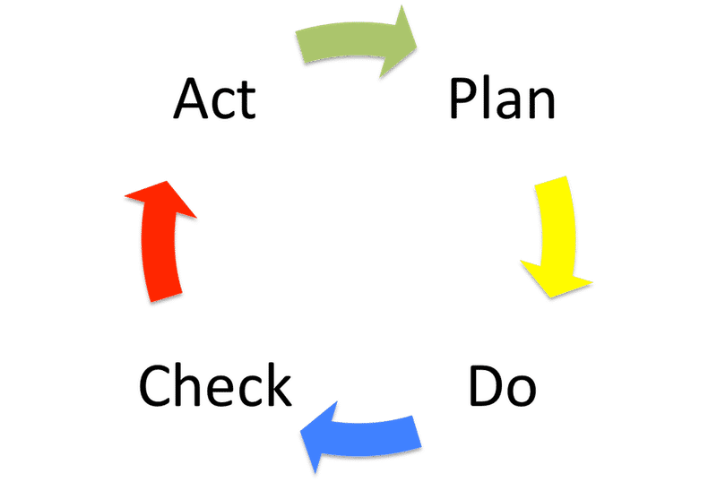
การถอดบทเรียนความสำเร็จ
การพัฒนาผลสัมฤทธิ์ทางการศึกษา ปีการศึกษา 2561
จากการศึกษาความสำเร็จการพัฒนาผลสัมฤทธิ์ทางการศึกษา ปีการศึกษา 2561 ของสถานศึกษา สำนัก/กองการศึกษา และองค์กรปกครองส่วนท้องถิ่นที่ได้รับโล่รางวัลการพัฒนาผลสัมฤทธิ์ ทางการศึกษา ดีเด่น ประจำปีการศึกษา 2561 พบว่ากระบวนการพัฒนา ผลสัมฤทธิ์ทางการศึกษา ที่สถานศึกษา สำนัก/กองการศึกษา และองค์กรปกครองส่วนท้องถิ่นปฏิบัติ คือ Deming cycle หรือ PDCA
อปท.
ผู้บริหารสถานศึกษา
ครู

Slide 5


นักเรียน
รับ
- การวิเคราะห์รายบุคคล
- ความช่วยเหลือที่ต้องการ
- ความสามารถ/ความสนใจ
- ปัญหา
- ขวัญและกำลังใจ
- แรงจูงใจ
ให้
- ความสนใจ
- ความรับผิดชอบ
ชุมชน/ผู้ปกครอง
ให้
- ความร่วมมือ
- ความไว้วางใจ
รับ
- การช่วยเหลือจากโรงเรียน
- วัสดุ/อุปกรณ์
- ข่าวสารประชาสัมพันธ์
- กิจกรรม
- แหล่งเรียนรู้ของชุมชน

Slide 6


ให้
- จัดการเรียนรู้สอดคล้องมาตรฐานและตัวชี้วัดหลักสูตรแกนกลางฯ 2551อย่างเป็นขั้นเป็นตอน
- การวัดและประเมินผลที่หลากหลาย ตามทฤษฎีการเรียนรู้ Bloom Taxonomy
- กิจกรรมการเรียนรู้ที่หลากหลาย
- สื่อการสอน/นวัตกรรมที่หลากหลาย
- บรรยากาศการเรียนรู้เชิงบวก
รับ
- ขวัญและกำลังใจ
- แรงจูงใจ
- การสนับสนุนทรัพยากรใน การจัดการเรียนรู้
ครู
Plan
ความช่วยเหลือที่ต้องการ
ความสามารถ
ความสนใจ
วางแผนการจัดการเรียนรู้ โดย
- วิเคราะห์นักเรียนรายบุคคล
- วิเคราะห์มาตรฐานและตัวชี้วัด
- วิเคราะห์การจัดการเรียนรู้ที่ผ่านมา
- สื่อการสอน/นวัตกรรมที่หลากหลาย
- จัดทำแผนการเรียนรู้/โครงการ/กิจกรรม
ข้อดี
สิ่งที่ควรพัฒนา
การวัดและประเมินผล/สื่อ/กิจกรรมการเรียนรู้ที่หลากหลาย
Do
Act
ข้อดี
ข้อด้อย
ข้อจำกัด
- จัดการเรียนรู้ตามแผนการเรียนรู้
- พัฒนาสื่อ นวัตกรรม และใช้เทคโนโลยี
อย่างหลากหลาย
- การจัดการชั้นเรียนที่เหมาะสมกับนักเรียนและ
เนื้อหาความรู้
- ให้ความช่วยเหลือนักเรียนที่มีปัญหาร่วมกับ
ครูรายวิชาอื่น ชั้นอื่น และผู้ปกครองนักเรียน
อย่างต่อเนื่อง
- วิเคราะห์การใช้แผนการเรียนรู้
พฤติกรรมผู้เรียนที่พบ การจัดการ
ชั้นเรียน และการใช้สื่อ นวัตกรรม
- PLC
บรรยากาศชั้นเรียนเชิงบวก
การเสริมแรงเชิงบวกและลบ
Check
KPA
ปัญหาอุปสรรค
ข้อเสนอแนะ
พฤติกรรมนักเรียน
การจัดการชั้นเรียน
การใช้สื่อ นวัตกรรม
- บันทึกหลังแผนการสอน อาจบันทึกเป็น
รายบุคคลเฉพาะนักเรียนที่มีปัญหา
- บันทึกคะแนนนักเรียนจากกิจกรรมการเรียนรู้
ที่ได้ปฏิบัติ

Slide 7
ผู้บริหาร
สถานศึกษา
ให้
- ขวัญและกำลังใจแก่ครูและนักเรียน
- ความเชื่อมั่นแก่ชุมชนและผู้ปกครอง
- การสนับสนุนครูในการจัดการเรียนรู้
- นโยบายในการปฏิบัติงาน
- ความเป็นธรรมในการประเมินครู
รับ
- ขวัญและกำลังใจ
- แรงจูงใจ
- การสนับสนุนทรัพยากรใน
การบริหารการศึกษา
- ความร่วมมือจากเครือข่าย
- ความร่วมมือจากผู้แกครองและชุมชน
Plan
แผนยุทธศาสตร์ชาติ
แผนการศึกษาระดับชาติ
แผนพัฒนาเศรษฐกิจและสังคมแห่งชาติ
นโยบายด้านการศึกษาของต้นสังกัด
- วิเคราะห์ระดับนโยบาย
- วิเคราะห์ความต้องการของสังคม ชุมชน
และการเปลี่ยนแปลงของโลก
- สำรวจทรัพยากรเพื่อจัดสรรให้เหมาะสม
และปรับปรุงพัฒนา
- SWOT Analysis
- จัดทำแผนพัฒนาคุณภาพการศึกษา
- จัดทำหลักสูตรสถานศึกษาให้สอดคล้อง
กับสิ่งที่วิเคราะห์
- สร้างเครือข่าย จัดหาบุคลากรภายนอก
มาช่วยพัฒนาการศึกษา
แหล่งเรียนรู้/วัสดุอุปกรณ์ (สื่อ)
บุคลากร -อัตรา -ความสามรถ
งบประมาณ
หลักสูตร
ครูและบุคลากร
ผู้เรียน
Do
Act
จุดแข็ง
จุดอ่อน
ข้อจำกัด
- ปฏิบัติตามแผนพัฒนาคุณภาพ
การศึกษาที่วางไว้
- ปฏิบัติงานร่วมกับเครือข่ายหรือ
บุคลากรภายนอก ในการพัฒนา
ผลสัมฤทธิ์ทางการศึกษา
- ให้ความช่วยเหลือและคำปรึกษาแก่ครู
และบุคลากรภายในและนอก
ในการปฏิบัติงาน
- วิเคราะห์ผลการนิเทศ ติดตาม
ของครูและบุคลากรทางการศึกษา
- วิเคราะห์ผลการประเมิน
การปฏิบัติงานของครูและบุคลากร
- จัดทำสรุปรายงานต้นสังกัด
ปัญหา
ข้อเสนอแนะ
Check
การปฏิบัติงานของครู
การใช้หลักสูตรสถานศึกษา
ความพึงพอใจของชุมชนและผู้ปกครอง
- นิเทศ ติดตาม อย่างต่อเนื่อง
- ประเมินการปฏิบัติงานของครูและบุคลากร

Slide 8
ให้
- ขวัญและกำลังใจแก่ผู้บริหาร
สถานศึกษา ครูและนักเรียน
- ความเชื่อมั่นแก่ชุมชนและผู้ปกครอง
- การสนับสนุนโรงเรียนในการบริหาร
จัดการศึกษา
- นโยบายในการปฏิบัติงาน
- ความเป็นธรรมในการประเมินครูและ
บุคลากรทางการศึกษา
อปท.
รับ
- ความร่วมมือจากเครือข่ายหรือ
บุคลากรภายนอก
- ความร่วมมือจากผู้ปกครองและชุมชน
- ความไว้วางใขจากผู้ปกครองและ
ชุมชน
Plan
แผนยุทธศาสตร์ชาติ
แผนการศึกษาระดับชาติ
แผนพัฒนาเศรษฐกิจและสังคมแห่งชาติ
นโยบายด้านการศึกษาของกระทรวงมหาดไทย
- วิเคราะห์ระดับนโยบาย
- วิเคราะห์ความต้องการของสังคม ชุมชน
และการเปลี่ยนแปลงของโลก
- สำรวจทรัพยากรเพื่อจัดสรรให้เหมาะสม
และปรับปรุงพัฒนา
- สร้างเครือข่าย จัดหาบุคลากรภายนอก
มาช่วยพัฒนาการศึกษาท้องถิ่น
- วางนโยบายหรือเป้าหมายด้านการศึกษา
อย่างชัดเจน
- กำหนดกรอบการนิเทศ ติดตาม
แหล่งเรียนรู้/วัสดุอุปกรณ์ (สื่อ)
บุคลากร -อัตรา –ความสามรถ -สิ่งที่ควรได้รับการพัฒนา
งบประมาณ
Do
Act
จุดแข็ง
จุดอ่อน
ข้อจำกัด
- จัดทำแผน/โครงการนิเทศติดตาม
- ปฏิบัติงานร่วมกับเครือข่ายหรือ
บุคลากรภายนอก ในการพัฒนา
ผลสัมฤทธิ์ทางการศึกษา
- ให้ความช่วยเหลือและคำปรึกษาแก่ครู
และบุคลากรทั้งภายในและนอก
ในการปฏิบัติงาน
จัดหาหรือสร้างเครื่องมือประเมิน
เก็บรวบรวมข้อมูล
วิเคราะห์ข้อมูล
- วิเคราะห์ผลการนิเทศ ติดตาม
ของสถานศึกษา
- จัดทำสรุปผลการนิเทศ ติดตาม
Check
- นิเทศ ติดตาม การปฏิบัติงานของสถานศึกษา
อย่างต่อเนื่อง
- ประเมินการปฏิบัติงานของครูและบุคลากร
การนำนโยบายสู่การปฏิบัติ
การนิเทศการสอนของครู
ความพึงพอใจของชุมชนและผู้ปกครอง
การปฏิบัติงานร่วมกับเครือข่าย/บุคลากรภายนอก

